Slide 1
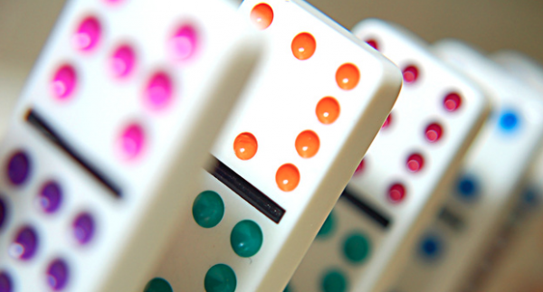
Számold ki!
Dominós könnyű feladvány

